Slide 1
Befektetés: választás alternatív lehetőségek között

Slide 2
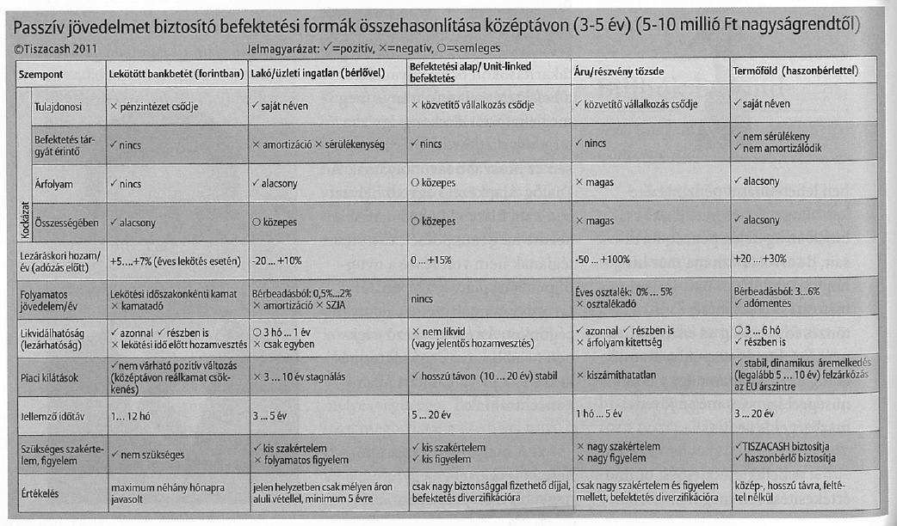
Befektetés: választás alternatív lehetőségek között

Slide 3
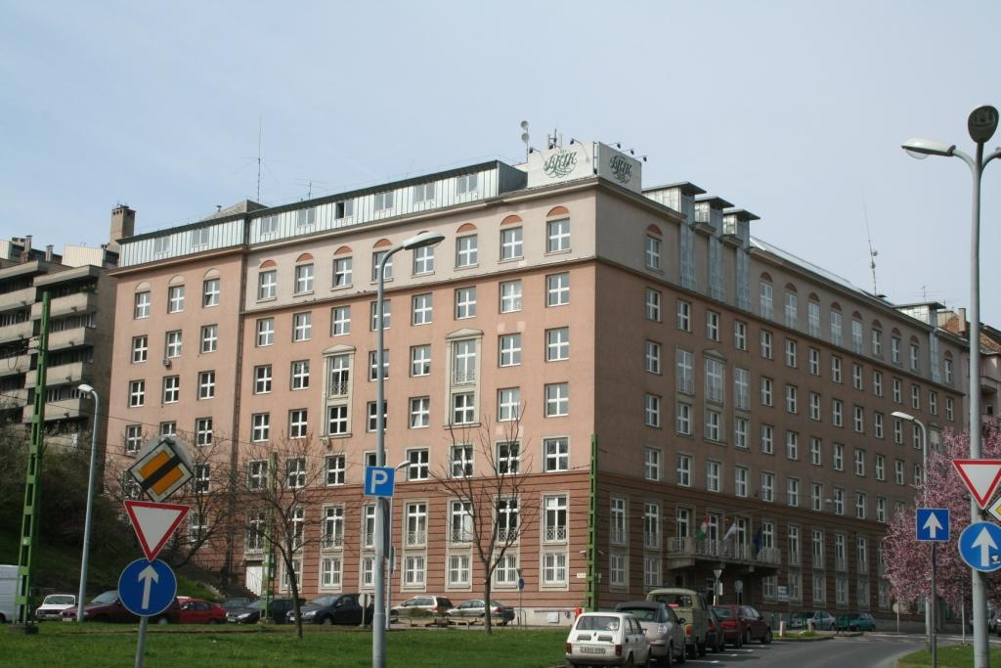
Mennyit ér az irodaház?
Nettó bérbeadható alapterület: 3.000 m2
Bérlők: 50%-ban egy nagy (anchor tenant)
Havi bérleti díj: 8 EUR/m2
Havi üzemeltetési díj: 4 EUR/m2
Kihasználtság: 60%, 3 évig évente 4%-kal nő,
4.évben nagy bérlő elmegy, pótlása 6 hónap
Felújítás: a./ időszak elején 50 m Ft + áfa
b./ 3 évente 5 m Ft + áfa

Slide 4
Ingatlanfejlesztés
Corvinus Egyetem
Vállalkozások Pénzügyei
MsC program - Ingatlanfejlesztés
2010.
Pozitív szám, OK

Slide 5
Mennyit ér az irodaház?
1. Mennyit érnek ma ezek a jövedelmek?
2. Mitől függ, hogy valóban realizálhatjuk?
Bérleti szerződés erősségétől

Slide 6
A bérleti szerződés
Hosszabb távú kapcsolat bérlő és bérbeadó között
Nem elváló jellegű
Jogi dokumentum
Értékpapír-erősségű

Slide 7
A bérleti szerződés
Hosszabb távú kapcsolat bérlő és bérbeadó között
Nem elváló jellegű
Jogi dokumentum
Értékpapír-erősségű
Meghatározó eleme az ingatlan tőkeértékének
Összehasonlíthatóvá teszi más, alternatív befektetésekkel

Slide 8
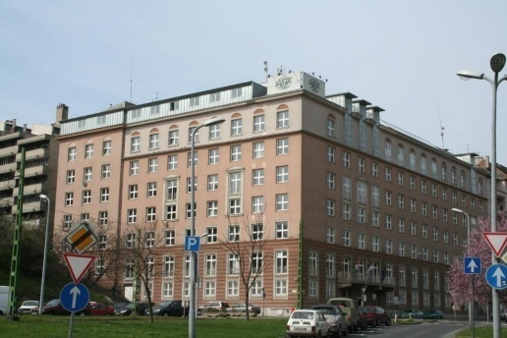
A bérleti szerződés
A bérleti szerződés legfontosabb elemei a következők:
A bérlő és bérbeadó megnevezése
A bérlemény részletes leírása
A bérleti idő hossza, a birtokbaadás feltételei
A bérlet megszűnésének feltételei és módja
A bérleti díj mértéke
A bérleti díj értékállóságára vonatkozó klauzula
A bérleti díj fizetésének módja, feltételei
A bérleti díj felülvizsgálatának ideje és módja
A bérleti szerződés meghosszabbításának módja és feltételei
A bérlemény műszaki állapotával, ill. annak fenntartásával, illetve a bérlemény visszaadásával kapcsolatos kötelezettségek
A bérlemény berendezései és azok használatának rögzítése
A bérlemény biztosítása
Az épület használatával kapcsolatos korlátok és előírások
Albérletbe adással és hasznosítással kapcsolatos előírások
Üzemeltetési költségek és közüzemi díjak meghatározása és az elszámolás rendje
A bérlemény használatával, más bérlőkkel kapcsolatos előírások
A bérbeadó bérleménybe történő belépésével kapcsolatos előírások
A vitás kérdések rendezésének helye és módja

Slide 9


Jelenérték-számítás
^{Kamatos kamat számítása:}
P összeg befektetése esetén, adott kamatláb mellett, n.évben realizált, kamattal növelt érték.
^{i = kamatláb}
^{n = évek száma}
^{P = befektetett összeg}
^{A = kamattal növelt érték}
^{kamat-formula:}

Slide 10


Jelenérték-számítás
Kamatszámítás fordított művelete: Diszkontálás
^{Diszkontált érték számítása}
Adott kamatláb mellett, n.évben realizált, összeg mai értéke
^{i = kamatláb}
^{n = évek száma}
^{P = befektetett összeg}
^{A = kamattal növelt érték}
^{diszkont-tényező:}

Slide 11

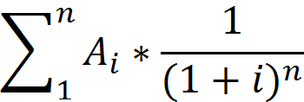
^{Jelenérték-formula:}
Adott kamat/hozam mellett, adott időtávon a jövőbeli jövedelmek mai értékét adja, ahol
^{i = kamatláb}
^{n = évek száma}
^{PV = nettó jelenérték}
^{A = adott évi jövedelem}
Nettó jelenérték: Az egyes évek jelenértékének összege.
PV =

Slide 12
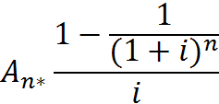

Évenkénti, fix idejű jövedelemáramlás formulája: (YP)
^{i = kamatláb}
^{n = évek száma}
^{A adott év jövedelme}
Évenkénti, végtelen idejű jövedelemáramlás formulája: (YP)
^{i = kamatláb}
^{n = évek száma}
^{A = évek átlagos év jövedelme}

Slide 13
Jövedelem-áramlás jelenértéke
Mai pénz mindig többet ér, mint jövőbeni pénz
biztonság
befektethetőség
Számszerűsítése: jelenérték-számítással

Slide 14
Jelenérték-számítás
A pénz időértéke
- figyelembe veszi a kockázatokat - kifejezi a hosszú távú hatásokat - ellenőrizhető, mérhető - egyértelmű, világosan megfogalmazható
A pénz időértékét elsősorban a várható kockázatok befolyásolják.

Slide 15
Jövedelem-áramlás jelenértéke
Nettó jelenérték = Befektetett összeg
Számszerűsítése: jelenérték-számítással

Slide 16
Jövedelem-áramlás jelenértéke
Nettó jelenérték = Befektetett összeg
Számszerűsítése: jelenérték-számítással

Slide 17
Jövedelem-áramlás jelenértéke
Nettó jelenérték = Befektetett összeg
Számszerűsítése: jelenérték-számítással

Slide 18
Jövedelem-áramlás jelenértéke
Nettó jelenérték = Befektetett összeg
Számszerűsítése: jelenérték-számítással

Slide 19
Jövedelem-áramlás jelenértéke
Nettó jelenérték = Befektetett összeg
Számszerűsítése: jelenérték-számítással

Slide 20
Jövedelem-áramlás jelenértéke
Nettó jelenérték = Befektetett összeg
Számszerűsítése: jelenérték-számítással

Slide 21
Jövedelem-áramlás jelenértéke
Nettó jelenérték = Befektetett összeg
Számszerűsítése: jelenérték-számítással

Slide 22
Jövedelem-áramlás jelenértéke
Nettó jelenérték = Befektetett összeg
Számszerűsítése: jelenérték-számítással

Slide 23
Jövedelem-áramlás jelenértéke
Nettó jelenérték = Befektetett összeg
Számszerűsítése: jelenérték-számítással

Slide 24
Jövedelem-áramlás jelenértéke
Az a ráta, ahol NPV = 0 (Nettó jelenérték = Befektetett összeg)
IRR (Belső megtérülési ráta)
Nettó jelenérték = Befektetett összeg
Számszerűsítése: célérték-kereséssel vagy grafikusan

Slide 25
Évenkénti, fix idejű jövedelemáramlás formulája: (YP)
^{i = kamatláb}
^{n = évek száma}
^{A adott év jövedelme}
Évenkénti, végtelen idejű jövedelemáramlás formulája: (YP)
^{i = kamatláb}
^{n = évek száma}
^{A = évek átlagos év jövedelme}

Slide 26
Évenkénti, fix idejű jövedelemáramlás formulája: (YP)
Bérleti szerződésből
^{i = kamatláb}
^{n = évek száma}
^{A adott év jövedelme}
Évenkénti, végtelen idejű jövedelemáramlás formulája: (YP)
^{i = kamatláb}
^{n = évek száma}
^{A = évek átlagos év jövedelme}

Slide 27
Évenkénti, fix idejű jövedelemáramlás formulája: (YP)
Bérleti szerződésből
^{i = kamatláb}
^{n = évek száma}
^{A adott év jövedelme}
Évenkénti, végtelen idejű jövedelemáramlás formulája: (YP)
Bérleti szerződésből
^{i = kamatláb}
^{n = évek száma}
^{A = évek átlagos év jövedelme}

Slide 28
Évenkénti, fix idejű jövedelemáramlás formulája: (YP)
Bérleti szerződésből
^{i = kamatláb}
^{n = évek száma}
^{A adott év jövedelme}
Évenkénti, végtelen idejű jövedelemáramlás formulája: (YP)
Bérleti szerződésből
Piaci adatok feldolgozásából
^{i = kamatláb}
^{n = évek száma}
^{A = évek átlagos év jövedelme}

Slide 29
Évenkénti, fix idejű jövedelemáramlás formulája: (YP)
Bérleti szerződésből
^{i = kamatláb}
^{n = évek száma}
^{A adott év jövedelme}
Évenkénti, végtelen idejű jövedelemáramlás formulája: (YP)
Bérleti szerződésből
Piaci adatok feldolgozásából
^{i = kamatláb}
^{n = évek száma}
^{A = évek átlagos év jövedelme}
( az értékbecslő felelőssége)

Slide 30
„i” , mint az elvárt hozam mutatója

Slide 31
„i” , mint az elvárt hozam mutatója
Befektetési projekt ajánlati ára: 500 mFt
Realizálható nettó jövedelem: 45 mFt(év)
Garantált jövedelemtermelés hossza: 10 év
Éves átlagos elvárt hozam: 9 %

Slide 32
„i” , mint az elvárt hozam mutatója
Befektetési projekt ajánlati ára: 500 mFt
Realizálható nettó jövedelem: 45 mFt(év)
Garantált jövedelemtermelés hossza: 10 év
Éves átlagos elvárt hozam: 9 %
i = 9,0%
t = 10
j = 45.000.000
P = 500.000.000

Slide 33
„i” , mint az elvárt hozam mutatója
Befektetési projekt ajánlati ára: 500 mFt
Realizálható nettó jövedelem: 45 mFt(év)
Garantált jövedelemtermelés hossza: 10 év
Éves átlagos elvárt hozam: 9 %
i = 9,0%
t = 10
j = 45.000.000
P = 500.000.000
i = 8,5%
t = 10
j = 45.000.000
P = 529.411.765

Slide 34
„i” , mint az elvárt hozam mutatója
Befektetési projekt ajánlati ára: 500 mFt
Realizálható nettó jövedelem: 45 mFt(év)
Garantált jövedelemtermelés hossza: 10 év
Éves átlagos elvárt hozam: 9 %
i = 9,0%
t = 10
j = 45.000.000
P = 500.000.000
i = 8,5%
t = 10
j = 45.000.000
P = 529.411.765
i = 8,0%
t = 10
j = 45.000.000
P = 562.500.000

Slide 35
„i” , mint az elvárt hozam mutatója
Befektetési projekt ajánlati ára: 500 mFt
Realizálható nettó jövedelem: 45 mFt(év)
Garantált jövedelemtermelés hossza: 10 év
Éves átlagos elvárt hozam: 9 %
i = 9,0%
t = 10
j = 45.000.000
P = 500.000.000
i = 8,5%
t = 10
j = 45.000.000
P = 529.411.765
i = 8,0%
t = 10
j = 45.000.000
P = 562.500.000
i = 7,5%
t = 10
j = 45.000.000
P = 600.000.000

Slide 36
„i” , mint az elvárt hozam mutatója
Befektetési projekt ajánlati ára: 500 mFt
Realizálható nettó jövedelem: 45 mFt(év)
Garantált jövedelemtermelés hossza: 10 év
Éves átlagos elvárt hozam: 9 %
i = 9,0%
t = 10
j = 45.000.000
P = 500.000.000
i = 8,5%
t = 10
j = 45.000.000
P = 529.411.765
i = 8,0%
t = 10
j = 45.000.000
P = 562.500.000
i = 7,5%
t = 10
j = 45.000.000
P = 600.000.000
29 mFt
62 mFt
100 mFt

Slide 37
„i” , mint az elvárt hozam mutatója
Kiszámítása, alkalmazása:
„Build-up” módszerrel, makrogazdasági adatok alapján
Összehasonlító elemzéssel, piaci adatok alapján

Slide 38
„i” , mint az elvárt hozam mutatója
Befektetéssel járó kockázatok nőnek elvárt hozam mutatója nő
bizalom csökken, többet kell hoznia, hogy megérje
Ingatlanok leértékelődnek
Befektetéssel járó kockázatok csökkennek elvárt hozam mutatója csökken
bizalom nő, megelégszik kevesebbel is
Ingatlanok felértékelődnek

Slide 39
„i” , mint az elvárt hozam mutatója
Fordított helyzet: befektetési szempontból az a „jó”, ahol a hozam”elvárás” alacsony!

Slide 40
„i” , mint az elvárt hozam mutatója
Fordított helyzet: befektetési szempontból az a „jó”, ahol a hozam”elvárás” alacsony!
TOP 24 ÓRA
TŐZSDEI HÍREK
Élénk kereslet, csökkenő hozamok a 3, 5 és 10 éves állampapírok aukcióján 2013.10.03. 13:00 • stockportal.hu Erős kereslet fogadta az Államadósság Kezelő Központ (ÁKK) csütörtöki kötvényaukcióját, a 3 és 5 éves papírok esetében nagyobb értékben fogadtak be ajánlatokat, a 10 éves adósságpapír esetében azonban csak a meghirdetett mennyiségben. A 16 milliárd forint értékben meghirdetett 3 éves, 2016. december 22-én lejáró államkötvényre 41,50 milliárd forintnyi jegyzési ajánlat érkezett, amelyből az ÁKK 20 [...]

Slide 41
„i” , mint az elvárt hozam mutatója
Fordított helyzet: befektetési szempontból az a „jó”, ahol a hozam”elvárás” alacsony!
Kereskedő ars poeticája:
Olcsón venni, drágán eladni
Befektető ars poeticája:
Magas hozammal venni, alacsony hozammal eladni

Slide 42
„i” , mint az elvárt hozam mutatója
hozam
részvény
kereskedelmi ingatlan
elsőbbségi részvény
kereskedelmi kölcsönállomány
kockázati prémium
biztosított kölcsönállomány
garantált kötvény
államkötvény
garantált bérletű ingatlan
kockázatmentes hozamsáv
kockázat

Slide 43
„i” , mint az elvárt hozam mutatója
Build-up módszer:
Kockázatmentes hozamsáv - átlagos bankbetét, államkötvény
Országkockázati felár - + 1,0 - 3,0 %
Regionális vállalkozói felár - + 0,5 – 1,0 %
Szektoriális felár - + 1-0 - 2,0 %
Projekt speciális kockázatai - + 1,0 - 1,5 %
3% 7 – 10 %

Slide 44

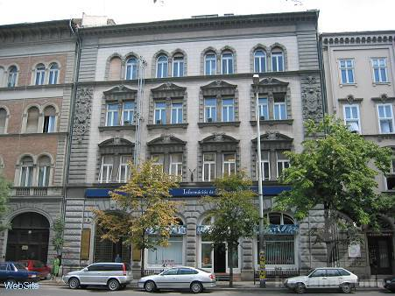
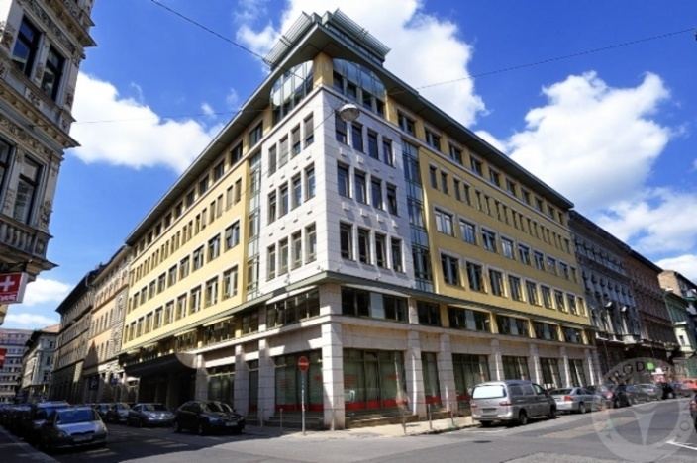
„i” , mint az elvárt hozam mutatója
összehasonlító módszer:

Slide 45
„i” , mint az elvárt hozam mutatója
összehasonlító módszer:
Tranzakciós vételár: | 2 500 000 000 | HUF+áfa | 1 200 000 000 | HUF+áfa | 850 000 000 | HUF+áfa
Átlagos bérleti díj: | 11 | EUR/m2/hónap | 12 | EUR/m2/hónap | 8 | EUR/m2/hónap
árfolyam: | 300 | HUF/EUR | 300 | HUF/EUR | 300 | HUF/EUR
Átlagos alapterület: | 8 000 | m2 | 3 800 | m2 | 3 200 | m2
Éves átl.nettó jövedelem: | 316 800 000 | HUF/év | 164 160 000 | HUF/év | 92 160 000 | HUF/év
Örökjáradék: realizált hozam) | 13% |  | 14% |  | 11%
A számok csak illusztrációk!

Slide 46
„i” , mint az elvárt hozam mutatója
összehasonlító módszer:
Tranzakciós vételár: | 2 500 000 000 | HUF+áfa | 1 200 000 000 | HUF+áfa | 850 000 000 | HUF+áfa
Átlagos bérleti díj: | 11 | EUR/m2/hónap | 12 | EUR/m2/hónap | 8 | EUR/m2/hónap
árfolyam: | 300 | HUF/EUR | 300 | HUF/EUR | 300 | HUF/EUR
Átlagos alapterület: | 8 000 | m2 | 3 800 | m2 | 3 200 | m2
Éves átl.nettó jövedelem: | 316 800 000 | HUF/év | 164 160 000 | HUF/év | 92 160 000 | HUF/év
Örökjáradék: realizált hozam) | 13% |  | 14% |  | 11%
Szegmensre jellemző súlyozott átlag pl.12,3 %
A számok csak illusztrációk!

Slide 47
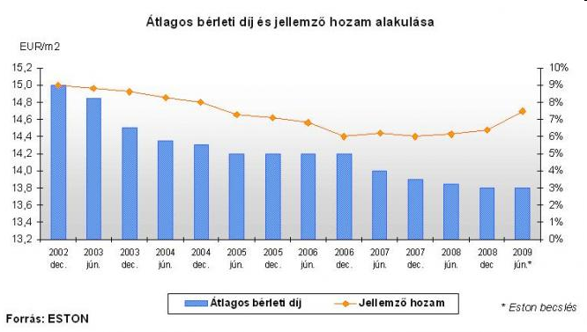
Bérleti díj/hozam

Slide 48
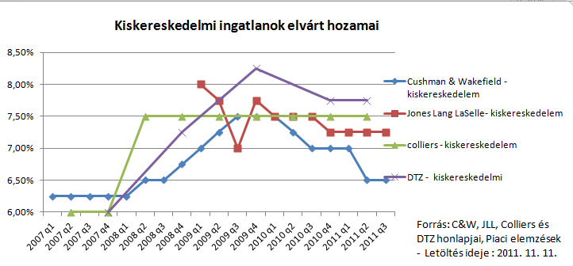
„i” , mint az elvárt hozam mutatója

Slide 49
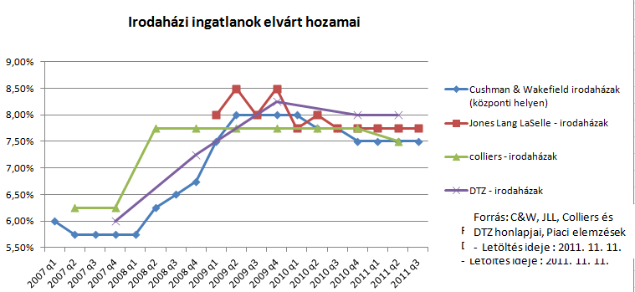
„i” , mint az elvárt hozam mutatója

Slide 50
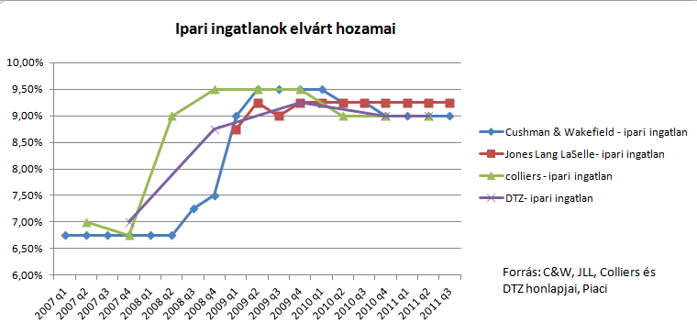
„i” , mint az elvárt hozam mutatója

Slide 51
Válságos piaci helyzetben, alacsony befektetői aktivitás mellett
Egy 1000 m2-es bérbeadott irodaház éves bérleti díja 20.000.000 Ft + áfa. A piacon hasonló ingatlanok adás-vételéről nincsenek információink. A tulajdonost terhelő fenntartási-üzemeltetési költségek összege évente 3.000.000 Ft+áfa. Az ingatlant 110.000.000,- Ft jelzálogkölcsön terheli. Az irodaház 50-50%-os tulajdonosai üzletrészeiket egymásnak el kívánják adni, megszüntetve ezzel a közös tulajdont. Milyen ajánlatot tegyen az egyik tulajdonos a másiknak a saját üzletrészére, feltételezve, hogy az üzletrészeket piaci áron kívánják egymásnak értékesíteni?
Az államkötvények aktuális hozama 6,5%.

Slide 52




Nettó éves jövedelem: (A) = 17.000.000
^{i (államkötvény) = 0,065}
^{országkockázat: 0,020}
^{iparági kockázat: 0,010}
^{lokális piaci kockázat: 0,015}
minimális elvárt hozam: 0,11 (11%)

Slide 53
Egyensúlyi piaci helyzetben, magas befektetői aktivitás és pozitív befektetői kilátások mellett (9,5% 7,9%)
Egy 1000 m2-es bérbeadott irodaház éves bérleti díja 20.000.000 Ft + áfa. A piacon hasonló ingatlanok átlagos hozama a következő években rendre 7,9%, 7,9%, 8,8%, 8,2%, 7,4%, 6,6% értékekkel várható.
A tulajdonost terhelő fenntartási-üzemeltetési költségek összege évente 3.000.000 Ft+áfa. Az ingatlant 110.000.000,- Ft jelzálogkölcsön terheli. Az irodaház 50-50%-os tulajdonosai üzletrészeiket egymásnak el kívánják adni, megszüntetve ezzel a közös tulajdont. Milyen ajánlatot tegyen az egyik tulajdonos a másiknak a saját üzletrészére, feltételezve, hogy az üzletrészeket piaci áron kívánják egymásnak értékesíteni?

Slide 54
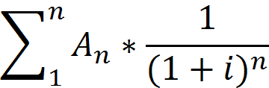
^{Jelenérték-formula}
évek | 1 | 2 | 3 | 4 | 5 | 6 | 7
éves nettó | 17 000 000 | 17 000 000 | 17 000 000 | 17 000 000 | 17 000 000 | 17 000 000 | 17 000 000
hozam | 7,9% | 7,9% | 8,8% | 8,2% | 7,4% | 6,6% | 9,5%
jelenérték | 15 755 329 | 14 601 788 | 13 199 645 | 12 403 375 | 11 896 728 | 11 585 258 | 94 803 961 | 174 246 082
 |  |  |  |  |  |  |  | 110 000 000
 |  |  |  |  |  |  |  | 64 246 082
 |  |  |  |  |  |  | 50%-os rész: | 32 123 041

Slide 55
Elvárt hozam (i) különbségéből adódó értékvesztés:
12 millió Ft

Slide 56
Elvárt hozam (i) különbségéből adódó értékvesztés:
12 millió Ft
Értékbecslő szakmai felelőssége: ezt a különbséget hitelesen bemutatni, indokolni, magyarázni (közgazdasági feladat)

Slide 57
Érzékenység-vizsgálat

Slide 58
Jövedelem-áramlás jelenértéke

Slide 59
Jövedelem-áramlás jelenértéke

Slide 60
Investment appraisal/Befektetői számítások
Ingatlanfejlesztés
Corvinus Egyetem
Vállalkozások Pénzügyei
MsC program - Ingatlanfejlesztés
2010.
Főbb mutatószámok:
4. Internal Rate of Retrurn (IRR) - Belső megtérülési ráta
„Az a hozamráta, amely mellett a nettó jelenérték nulla.”
„A” projekt
Időszak Kiadások D-tényező 15%Bevételek
Év 0 (ma) -50.000 1 0
1. év 0,8696 +13,044
2. év 0,7561 +15.123
3. év 0,6575 +16.438
4. év 0,5718 +14.294
NPV (15%) = +8,889
5% 10% 15% 20% 25%

Slide 61
Investment appraisal/Befektetői számítások
Ingatlanfejlesztés
Corvinus Egyetem
Vállalkozások Pénzügyei
MsC program - Ingatlanfejlesztés
2010.
Főbb mutatószámok:
4. Internal Rate of Retrurn (IRR) - Belső megtérülési ráta
„Az a hozamráta, amely mellett a nettó jelenérték nulla.”
„A” projekt
Időszak Kiadások D-tényező 15%Bevételek
Év 0 (ma) -50.000 1 0
1. év 0,8696 +13,044
2. év 0,7561 +15.123
3. év 0,6575 +16.438
4. év 0,5718 +14.294
NPV (15%) = +8,889
NPV (25%) = - 2,160
Időszak Kiadások D-tényező 25%Bevételek
Év 0 (ma) -50.000 1 0
1. év 0,8696 +12,000
2. év 0,7561 +12.800
3. év 0,6575 +12.800
4. év 0,5718 +10.240
8,889
5% 10% 15% 20% 25%
-2,160

Slide 62
Investment appraisal/Befektetői számítások
Ingatlanfejlesztés
Corvinus Egyetem
Vállalkozások Pénzügyei
MsC program - Ingatlanfejlesztés
2010.
Főbb mutatószámok:
4. Internal Rate of Retrurn (IRR) - Belső megtérülési ráta
„Az a hozamráta, amely mellett a nettó jelenérték nulla.”
„A” projekt
Időszak Kiadások D-tényező 15%Bevételek
Év 0 (ma) -50.000 1 0
1. év 0,8696 +13,044
2. év 0,7561 +15.123
3. év 0,6575 +16.438
4. év 0,5718 +14.294
NPV (15%) = +8,889
NPV (25%) = - 2,160
A
Időszak Kiadások D-tényező 25%Bevételek
Év 0 (ma) -50.000 1 0
1. év 0,8696 +12,000
2. év 0,7561 +12.800
3. év 0,6575 +12.800
4. év 0,5718 +10.240
8,889
5% 10% 15% 20% 25%
-2,160
B
C

Slide 63
Investment appraisal/Befektetői számítások
Ingatlanfejlesztés
Corvinus Egyetem
Vállalkozások Pénzügyei
MsC program - Ingatlanfejlesztés
2010.
Főbb mutatószámok:
4. Internal Rate of Retrurn (IRR) - Belső megtérülési ráta
„Az a hozamráta, amely mellett a nettó jelenérték nulla.”
„A” projekt
Időszak Kiadások D-tényező 15%Bevételek
Év 0 (ma) -50.000 1 0
1. év 0,8696 +13,044
2. év 0,7561 +15.123
3. év 0,6575 +16.438
4. év 0,5718 +14.294
NPV (15%) = +8,889
NPV (25%) = - 2,160
A
Időszak Kiadások D-tényező 25%Bevételek
Év 0 (ma) -50.000 1 0
1. év 0,8696 +12,000
2. év 0,7561 +12.800
3. év 0,6575 +12.800
4. év 0,5718 +10.240
8,889
5% 10% 15% 20% 25%
-2,160
B
C

Slide 64
Investment appraisal/Befektetői számítások
Ingatlanfejlesztés
Corvinus Egyetem
Vállalkozások Pénzügyei
MsC program - Ingatlanfejlesztés
2010.
Főbb mutatószámok:
4. Internal Rate of Retrurn (IRR) - Belső megtérülési ráta
„Az a hozamráta, amely mellett a nettó jelenérték nulla.”
„A” projekt
Időszak Kiadások D-tényező 15%Bevételek
Év 0 (ma) -50.000 1 0
1. év 0,8696 +13,044
2. év 0,7561 +15.123
3. év 0,6575 +16.438
4. év 0,5718 +14.294
NPV (15%) = +8,889
NPV (25%) = - 2,160
A
Időszak Kiadások D-tényező 25%Bevételek
Év 0 (ma) -50.000 1 0
1. év 0,8696 +12,000
2. év 0,7561 +12.800
3. év 0,6575 +12.800
4. év 0,5718 +10.240
8,889
?
D (IRR)
5% 10% 15% 20% 25%
-2,160
B
C

Slide 65
Investment appraisal/Befektetői számítások
Ingatlanfejlesztés
Corvinus Egyetem
Vállalkozások Pénzügyei
MsC program - Ingatlanfejlesztés
2010.
Főbb mutatószámok:
4. Internal Rate of Retrurn (IRR) - Belső megtérülési ráta
„Az a hozamráta, amely mellett a nettó jelenérték nulla.”
„A” projekt
Időszak Kiadások D-tényező 15%Bevételek
Év 0 (ma) -50.000 1 0
1. év 0,8696 +13,044
2. év 0,7561 +15.123
3. év 0,6575 +16.438
4. év 0,5718 +14.294
NPV (15%) = +8,889
NPV (25%) = - 2,160
A
Időszak Kiadások D-tényező 25%Bevételek
Év 0 (ma) -50.000 1 0
1. év 0,8696 +12,000
2. év 0,7561 +12.800
3. év 0,6575 +12.800
4. év 0,5718 +10.240
8,889
?
D (IRR)
23% (Közelítő érték)
5% 10% 15% 20% 25%
-2,160
B
C

Slide 66
Investment appraisal/Befektetői számítások
Ingatlanfejlesztés
Corvinus Egyetem
Vállalkozások Pénzügyei
MsC program - Ingatlanfejlesztés
2010.
Főbb mutatószámok:
4. Internal Rate of Retrurn (IRR) - Belső megtérülési ráta
„Az a hozamráta, amely mellett a nettó jelenérték nulla.”
„A” projekt
Időszak Kiadások D-tényező 15%Bevételek
Év 0 (ma) -50.000 1 0
1. év 0,8696 +13,044
2. év 0,7561 +15.123
3. év 0,6575 +16.438
4. év 0,5718 +14.294
NPV (15%) = +8,889
NPV (25%) = - 2,160
A
Időszak Kiadások D-tényező 25%Bevételek
Év 0 (ma) -50.000 1 0
1. év 0,8696 +12,000
2. év 0,7561 +12.800
3. év 0,6575 +12.800
4. év 0,5718 +10.240
8,889
?
D (IRR)
23% (Közelítő érték)
5% 10% 15% 20% 25%
-2,160
B
C

Slide 67


Investment appraisal/Befektetői számítások
Ingatlanfejlesztés
Corvinus Egyetem
Vállalkozások Pénzügyei
MsC program - Ingatlanfejlesztés
2010.
Főbb mutatószámok:
4. Internal Rate of Retrurn (IRR) - Belső megtérülési ráta
„Az a hozamráta, amely mellett a nettó jelenérték nulla.”
„A” projekt
Matematikai módszer (hasonló háromszögek)
NPV (15%) = +8,889
NPV (25%) = - 2,160
A
8,889
?
D (IRR)
E
5% 10% 15% 20% 25%
-2,160
B
C

Slide 68
Investment appraisal/Befektetői számítások
Ingatlanfejlesztés
Corvinus Egyetem
Vállalkozások Pénzügyei
MsC program - Ingatlanfejlesztés
2010.
Főbb mutatószámok:
4. Internal Rate of Retrurn (IRR) - Belső megtérülési ráta
„Az a hozamráta, amely mellett a nettó jelenérték nulla.”
12,287
„B” projekt
NPV (15%) = +12,287
NPV (25%) = - 6,443
A
8,889
(IRR(B)
(IRR(A)
5% 10% 15% 20% 25%
-2,160
B
C
-6,443

Slide 69
Investment appraisal/Befektetői számítások
Ingatlanfejlesztés
Corvinus Egyetem
Vállalkozások Pénzügyei
MsC program - Ingatlanfejlesztés
2010.
Főbb mutatószámok:
4. Internal Rate of Retrurn (IRR) - Belső megtérülési ráta
„A” projekt „B” projekt
NPV (15%) = +8,889 +12,267
NPV (25%) = - 2,160 - 6,443
IRR (grafikus) = 23% 22%
IRR (valós) =23,05% 21,12%
A
8,889
?
D (IRR)
E
5% 10% 15% 20% 25%
-2,160
B
C

